Slide 1
TIẾNG VIỆT 2
Tập 1
Tuần 8
Bài viết 1: Nghe thầy đọc thơ

Slide 2



KHỞI ĐỘNG

Slide 3


Slide 4


Slide 5
Nghe thầy đọc thơ
Em nghe thầy đọc bao ngày
Tiếng thơ đỏ nắng, xanh cây quanh nhà
Mái chèo nghiêng mặt sông xa
Bâng khuâng nghe vọng tiếng bà năm xưa
Nghe trăng thở động tàu dừa
Rào rào nghe chuyển cơn mưa giữa trời…
Trần Đăng Khoa
1. Bài thơ viết về điều gì ?
Bài thơ viết về cảm xúc của bạn học sinh khi nghe thầy đọc thơ.
2. Bài chính tả có mấy dòng?
4. Chữ đầu dòng viết như thế nào?
3. Bài thơ viết theo thể thơ nào?
- Bài thơ viết theo thể thơ lục bát: mỗi cặp lục bát gồm dòng trên 6 chữ, dòng dưới 8 chữ. Nên viết dòng 6 lùi vào 2 ô tính từ lề vở, dòng 8 lùi vào 1 ô.
- Bài thơ có 6 dòng.
- Viết hoa chữ cái đầu mỗi dòng thơ.

Slide 6
Nghe thầy đọc thơ
Em nghe thầy đọc bao ngày
Tiếng thơ đỏ nắng, xanh cây quanh nhà
Mái chèo nghiêng mặt sông xa
Bâng khuâng nghe vọng tiếng bà năm xưa
Nghe trăng thở động tàu dừa
Rào rào nghe chuyển cơn mưa giữa trời…
Trần Đăng Khoa
LUYỆN TỪ KHÓ
- đỏ nắng
- Bâng khuâng
- nghiêng
- trăng thở

Slide 7
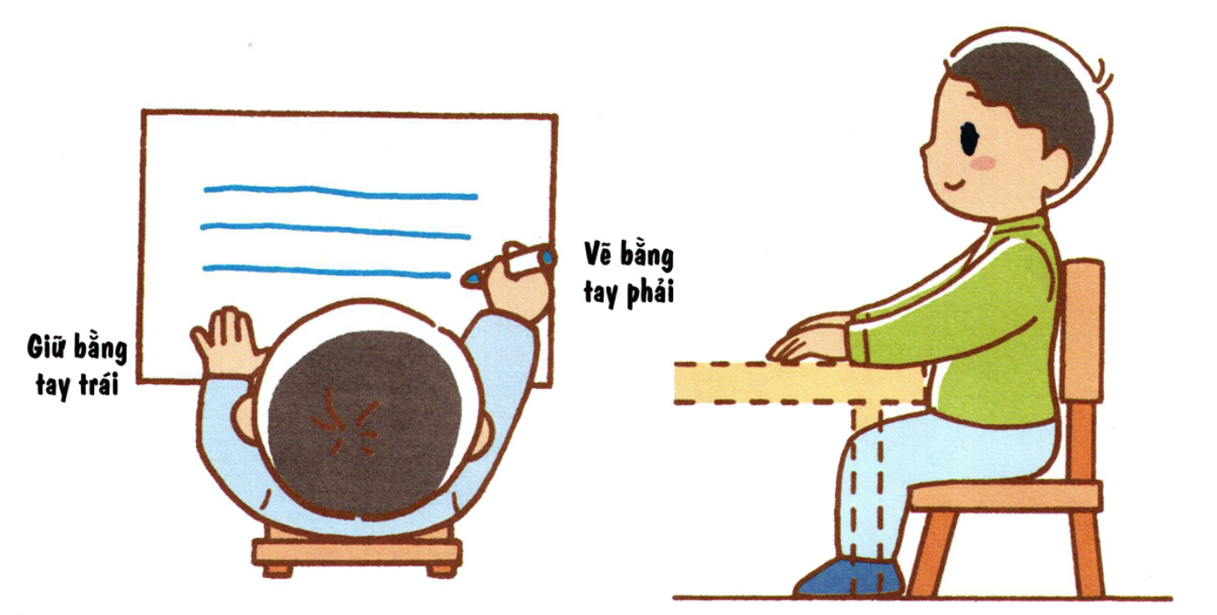
Lưu ý tư thế ngồi viết
1 tay cầm viết
1 tay giữ trang vở
ADD YOUR TITLE
Thẳng lưng. Chân đặt thoải mái, đúng vị trí
Khoảng cách từ mắt đến vở 25 đến 30 cm

Slide 8

Học sinh viết bài vào vở

Slide 9
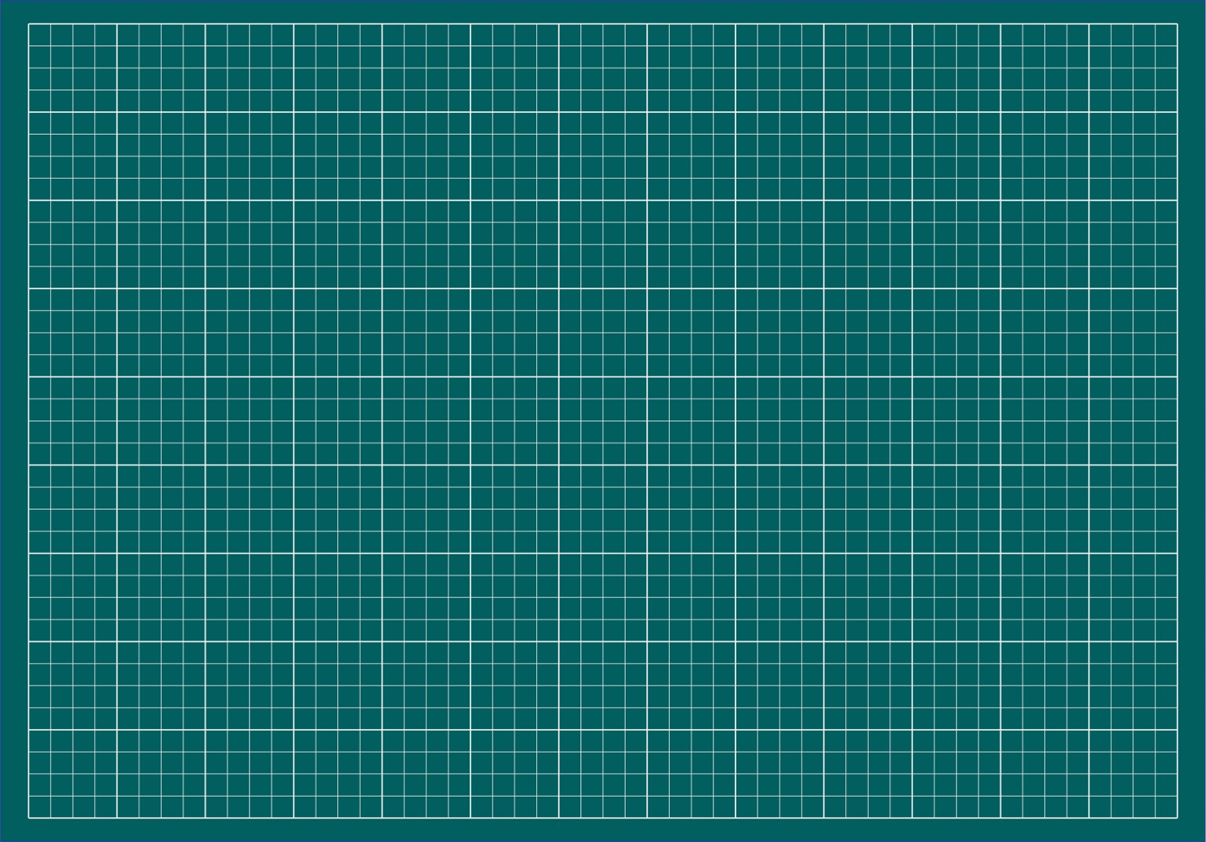
Thứ …. ngày …. tháng …. năm ….
Chính tả : Nghe thầy đọc thơ
Em nghe thầy đọc bao ngày
Tiếng thơ đỏ nắng, xanh cây quanh nhà
Mái chèo nghiêng mặt sông xa
Bâng khuâng nghe vọng tiếng bà năm xưa
Nghe trăng thở động tàu dừa
Rào rào nghe chuyển cơn mưa giữa trời…

Slide 10
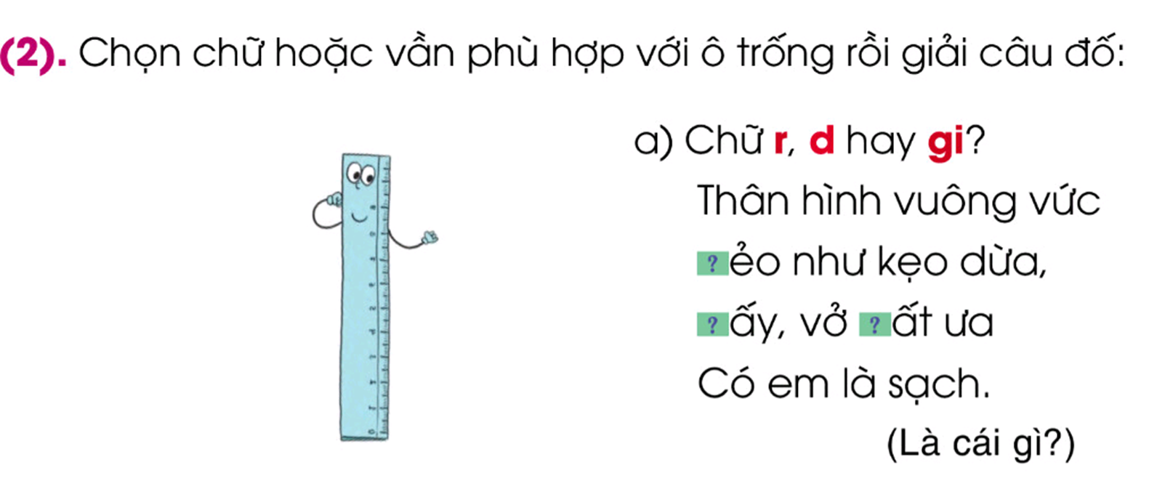

D
Gi
r

Slide 11
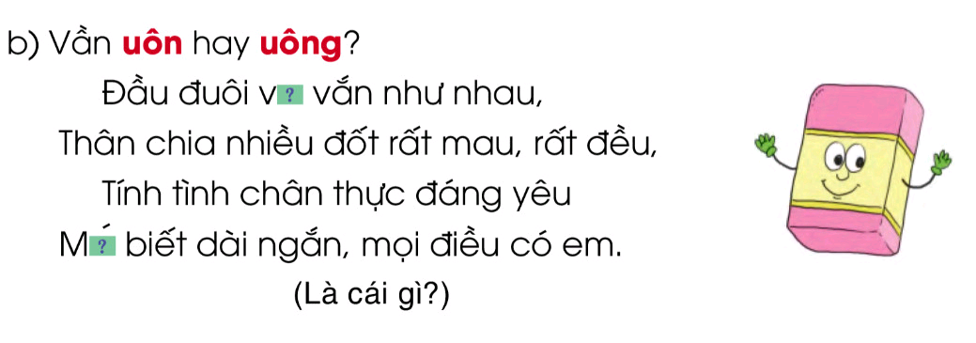
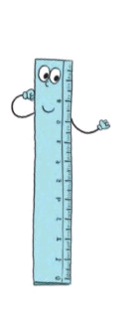
Đầu đuôi vuông vắn như nhau ,
Muốn biết dài ngắn, mọi điều có em.

Slide 12
Hoc10 chúc các em học tốt!

